Slide 1

CONSULTA DEI LEGALI DELLA UIL
IL CONTENZIOSO NEL SISTEMA
DI SICUREZZA SOCIALE
Bologna 4-5 febbraio 2016
I rischi psicosociali:
Stress e mobbing
Fulvio d’Orsi
Comitato tecnico-scientifico ITAL UIL

Slide 2

CHE COSA SONO I RISCHI PSICOSOCIALI ?
«Il rischio psicosociale è il rischio di deterioramento del benessere psicologico o fisico di un lavoratore, derivante dall’interazione tra la progettazione e la gestione dell’attività lavorativa all’interno del contesto organizzativo e sociale (Cox e Griffiths, 2005).»

Slide 3
RISCHI PSICOSOCIALI
Disagio lavorativo
STRESS
BURN OUT
VIOLENZE
MOLESTIE
MOBBING

Slide 4
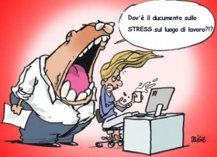
STRESS LAVORO CORRELATO
Metà dei lavoratori europei considera il rischio presente nel proprio posto di lavoro
10 % di tutte le malattie professionali è legato allo SLC
50% dei giorni di malattia persi è dovuto allo stress lavoro correlato
(EU OSHA 2014)
MOBBING
Vittime del mobbing:
In Europa 12 milioni
In Italia 1,5 milioni
Maggiore frequenza in:
Donne
Età superiore a 35 anni
Settore pubblico
Impiegati, quadri, dirigenti
Scolarità elevata
(Eurispes 2003)
il 9 % (2 milioni 633mila) degli intervistati dichiara di aver sofferto, nel corso della vita, di condizioni di disagio quali vessazioni o demansionamento o privazione dei compiti.
A subire di più sono le donne (9,9% )
(ISTAT 2009)

Slide 5

DESCRIZIONE DELLO STRESS E
DELLO STRESS LAVORO-CORRELATO
LO STRESS
- è conseguenza del fatto che alcuni individui non si sentono in grado di corrispondere alle richieste o alle aspettative riposte in loro
può essere accompagnato da disturbi di natura fisica, psicologica o sociale
persone diverse possono reagire differentemente a situazioni simili
lo stesso individuo può reagire diversamente di fronte a situazioni simili in momenti diversi della propria vita
NON TUTTE LE MANIFESTAZIONI DI STRESS CHE AVVENGONO AL LAVORO POSSONO ESSERE CONSIDERATE COME STRESS LAVORO-CORRELATO

Slide 6

“Reazione ad aspetti avversi e nocivi del contenuto, dell’ambiente e dell’organizzazione del lavoro. E’ uno stato caratterizzato da elevati livelli di eccitazione ed ansia, spesso accompagnati da senso di inadeguatezza”.
DESCRIZIONE DELLO STRESS E
DELLO STRESS LAVORO-CORRELATO
Lo stress lavoro correlato può essere causato da fattori come il contenuto del lavoro, l’eventuale inadeguatezza nella gestione dell’organizzazione del lavoro e dell’ambiente di lavoro, carenze nella comunicazione, etc.
(EU OSHA)

Slide 7
Il mobbing invece…
Le MOLESTIE avvengono quando uno o più lavoratori o dirigenti sono ripetutamente e deliberatamente maltrattati, minacciati e/o umiliati in circostanze connesse al lavoro.
La VIOLENZA interviene quando uno o più lavoratori o dirigenti sono aggrediti in circostanze connesse al lavoro.
MOLESTIE E VIOLENZA
possono essere esercitate da uno o più superiori
o colleghi di lavoro, allo scopo di
    ferire la dignità della persona interessata,
    nuocere alla sua salute
    creare un ambiente di lavoro ostile.

Slide 8
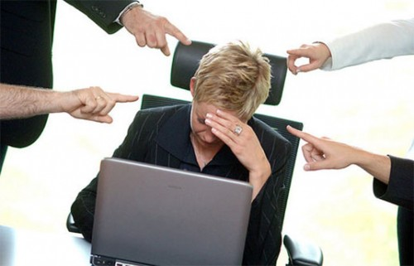
MOBBING
MOLESTIE E VIOLENZE PSICOLOGICHE in occasione di lavoro,
esercitate
CON MODALITÀ LESIVA in modo SISTEMATICO, INTENSO e DURATURO (ALMENO 6 MESI) generalmente contro un singolo individuo che viene per questo spinto in una CONDIZIONE DI INFERIORITÀ PSICOLOGICA con impossibilità di difesa.
Sono atti e comportamenti che HANNO IL FINE DI EMARGINARE, discriminare, screditare e recare danno al lavoratore/lavoratrice e possono portare all’interruzione del rapporto del lavoro.

Slide 9
ESEMPI DI AZIONI VESSATORIE
ATTACCHI, COMUNICAZIONE: urla, rimproveri, critiche (lavoro, vita privata), rifiuto del contatto, ecc.
IMMAGINE SOCIALE: pettegolezzi, offese, ridicolizzazioni, derisioni pubbliche, umiliazioni, attacco alle convinzioni religiose, sessuali e morali, ecc.
ISOLAMENTO SISTEMATICO: non gli viene rivolta la parola, assegnato un luogo di lavoro isolato, ci si comporta come se non ci fosse...
ATTACCHI ALLA PROFESSIONALITA’: sottratto il lavoro,affidati compiti senza senso, o umilianti, o attribuiti carichi di lavoro insostenibili, ecc.
ATTACCHI ALLA SALUTE: si affidano lavori nocivi, si colloca in condizioni ambientali nocive o sgradevoli, fanno minacce fisiche, talvolta si arriva alla violenza fisica (di solito leggera a volte anche pesante), è oggetto di approcci sessuali pesanti.

Slide 10

MOBBING
VERTICALE
- dall’alto verso il basso (bossing)
- dal basso verso l’alto (down-up)
ORIZZONTALE O TRA PARI
- esercitato da parte di un pari grado

Slide 11
LA CONOSCENZA DEL FENOMENO MOBBING: LE FALSE CREDENZE
LEGGI LE SEGUENTI AFFERMAZIONI :
durante le riunioni il mio capo valuta negativamente il mio lavoro
- vengo trasferito lontano dalla mia sede di residenza, in assenza di
esigenze di servizio
sono oggetto di sistematiche minacce da parte di un collega fuori dal contesto di lavoro con lo scopo di indurmi alle dimissioni
per riorganizzazioni interne la mia posizione/mansione viene eliminata
- al rientro dal periodo di maternità vengo dequalificata rispetto al
ruolo precedentemente occupato a favore di un meno qualificato collega uomo
- Il mio collega non perde occasione di farsi bello davanti al capo, sminuendo il
mio lavoro
- sono depresso o in ansia perché sento di non avere le capacità per riuscire a
fare il mio lavoro
QUESTIONARIO ISMEC-30 PER LA VALUTAZIONE

Slide 12
LA CONOSCENZA DEL FENOMENO MOBBING: LE FALSE CREDENZE
LEGGI LE SEGUENTI AFFERMAZIONI :
sono obbligata/o da un superiore o da un collega a comportamenti sessuali non desiderati
- a seguito di un cambio ai vertici, come dirigente, vengo marginalizzato, e mi trovo a svolgere un lavoro altamente squalificante perdendo vari benefits (cellulare, macchina, ecc.)
- il mio datore di lavoro non rispetta il giudizio del medico competente e mi
obbliga a fare un lavoro che nuoce alla mia salute
mi trovo in una condizione di conflitto molto forte sul lavoro
mi licenziano senza giustificato motivo o giusta causa
QUESTIONARIO ISMEC-30 PER LA VALUTAZIONE

Slide 13
TUTTE LE PRECEDENTI AFFERMAZIONI,
NON SONO CONDIZIONI DI MOBBING
Alcune di esse possono rientrare in una più ampia strategia di mobbing ma per parlare di mobbing devono essere presenti:
MOLESTIE E VIOLENZE PSICOLOGICHE IN OCCASIONE DI LAVORO,
esercitate
CON MODALITÀ LESIVA in modo SISTEMATICO, INTENSO e DURATURO, generalmente contro un singolo individuo che viene per questo spinto in una condizione di inferiorità psicologica CON IMPOSSIBILITÀ DI DIFESA.
Il mobbing produce stress in chi lo subisce
Un mobbizzato è sicuramente stressato
Uno stressato non è necessariamente mobbizzato
Lo stress non è sempre correlato al lavoro

Slide 14
Differenziazione tra situazioni di stress da lavoro e situazioni di mobbing la differenza sta non negli effetti, ma nell’origine:
- intenzionale il mobbing
- disfunzionale lo stress

Slide 15
SINTOMI dello stress legato all’attività lavorativa
reazioni emotive (irritabilità, ansia, disturbi del sonno, depressione, ipocondria, spossatezza, problemi relazionali con la famiglia)
reazioni cognitive (difficoltà di concentrazione, perdita della memoria, scarsa propensione all’apprendimento di cose nuove, ridotta capacità decisionale)
reazioni comportamentali (abuso di sostanze stupefacenti, alcol o tabacco, bulimia, comportamento distruttivo)
reazioni somatiche (cefalea, problemi alla schiena,
indebolimento del sistema immunitario, disturbi gastrici,
disturbi cardiaci, ipertensione).

Slide 16
Possibili diagnosi psichiatriche legate allo stress da lavoro
Disturbi dell’adattamento (DA)
- DA con umore depresso (facilità al pianto, perdita di speranza)
- DA con ansia (irritabilità, preoccupazione, irrequietezza)
- DA con ansia e umore depresso misti
- DA con alterazione della condotta (assenza ingiustificate,
vandalismo, guida pericolosa …)
- DA con alterazione mista dell’emotività e della condotta
Disturbi d’ansia
- Disturbo acuto da stress
- Disturbo post-traumatico da stress (DPTS)
(tratto da DSM IV – TR)

Slide 17
DSM IV | ICD 10 | ICD 9
Disturbi dell’adattamento - con umore depresso - con ansia - con ansia e umore depresso misti - con alterazioni della condotta - non specificato Disturbi d’ansia - Disturbo Post-Traumatico da Stress - Disturbo Acuto da Stress | Disturbi nevrotici, legati a stress e somatoformi Reazione a grave stress e disturbi dell’adattamento - Reazione acuta da stress - Disturdo Post-Traumatico da Stress - Disturbi dell’Adattamento - Altre reazioni a stress severo - Reazioni a stress severo non specificate | Disturbi nevrotici e della personalità e altri disturbi psichici non psicotici Reazione acuta allo stress Reazione di adattamento - con umore depresso - con disturbo di altre emozioni - con disturbi della condotta - con disturbi misti - altre reazioni di adattamento (DPTS, con sintomi somatici, con chiusura) - non specificata

Slide 18
ITER DIAGNOSTICO modello INAIL
Anamnesi lavorativa pregressa e attuale
Anamnesi fisiologica
Anamnesi patologica remota
Anamnesi patologica prossima
Esame obiettivo completo
Indagini neuropsichiatriche e test psicodiagnostici

Slide 19
ITER DIAGNOSTICO
modello INAIL
Test psicodiagnostici:
a) Questionari di personalità (MMPI-2 ...)
b) Tests proiettivi (Reattivo di disegno Wartegg,
Rorschach ...)
c) Scale di valutazione dei sintomi psichiatrici:
- per ansia e depressione, di auto e eterovalutazione
(BDI, HAD scale, HAM-A, HAM e Zung depression
rating scale, MOOD scale)
- per aggressività e rabbia (STAXI)
- per disturbo post-traumatico da stress (MSS-C)
- per amplificazione di sintomi somatici (MSPQ)

Slide 20
Altri modelli (ricavati dall’esperienza pratica)
Visita specialistica di medicina del lavoro
Visita specialistica psichiatrica
Test di personalità MMPI-2
Reattivo Global Assesment of Functioning (GAF)
(scala per rilevare difficoltà nel funzionamento sociale e professionale)
Visita specialistica di medicina del lavoro
Visita specialistica psichiatrica
Test di personalità MMPI-2
Valutazione psicologica
Questionario STAI Y-2 (per la misurazione dell’ansia)
Questionario CISS (per la valutazione della capacità di coping)
Questionario CES-D (per la valutazione dello stato depressivo)
Test WAIS-R (test di livello cognitivo)
Visita specialistica di medicina del lavoro
Visita specialistica psichiatrica
Test di personalità MMPI-2
Valutazione psicologica
Test proiettivo Wartegg
Questionario STAI Y-2 (per la misurazione dell’ansia)
Questionario SCL-90-R (scala per la sintomatologia)

Slide 21
Elenco delle malattie per le quali è obbligatoria la denuncia
MINISTERO DEL LAVORO, DELLA SALUTE E DELLE POLITICHE SOCIALI
DECRETO 10 GIUGNO 2014
Lista II, Gruppo 7 – Malattie psichiche e psicosomatiche da disfunzioni della
organizzazione del lavoro
disturbo dell’adattamento cronico
disturbo post-traumatico cronico da stress
· Marginalizzazione dalla attività lavorativa
· Svuotamento delle mansioni
· Mancata assegnazione dei compiti lavorativi, con inattività forzata
· Mancata assegnazione degli strumenti di lavoro
· Ripetuti trasferimenti ingiustificati
· Prolungata attribuzione di compiti dequalificanti rispetto al profilo professionale posseduto
· Prolungata attribuzione di compiti esorbitanti o eccessivi anche in relazione a eventuali
condizioni di handicap psico-fisici
· Impedimento sistematico e strutturale all’accesso a notizie
· Inadeguatezza strutturale e sistematica delle informazioni inerenti l’ordinaria attività di lavoro
· Esclusione reiterata del lavoratore rispetto ad iniziative formative, di riqualificazione e
aggiornamento professionale
· Esercizio esasperato ed eccessivo di forme di controllo
Altre assimilabili
Ripreso da Circolare INAIL
n° 71 del 17/12/2003
Le suddette costrittività organizzative appaiono più riferibili alla fattispecie del mobbing
Il DA e il DPTS non sono compresi nella “Tabella delle malattie professionali”
D.M. 09/04/2008

Slide 22
DISTURBI E PATOLOGIE
CORRELATE ALLO STRESS

Slide 23
RISCHI PSICOSOCIALI
ACCORDO QUADRO EUROPEO SULLO STRESS SUL LAVORO (8/10/2004)
(Accordo siglato da CES - sindacato Europeo; UNICE-“confindustria europea”; UEAPME - associazione europea artigianato e PMI; CEEP - associazione europea delle imprese partecipate dal pubblico e di interesse economico generale)
ACCORDO QUADRO EUROPEO SULLE MOLESTIE E LA VIOLENZA NEL LUOGO DI LAVORO
(8/11/2007)
Diventa accordo interconfederale nel 2008 e inserito nel D.Lgs 81\08
Siglato accordo OOSS – Confindustria
il 25 / 1 / 2016

Slide 24
ACCORDO QUADRO EUROPEO SULLO
STRESS LAVORO-CORRELATO
(8/10/2004)
ACCORDO QUADRO EUROPEO SULLE MOLESTIE E LA VIOLENZA NEL LUOGO DI LAVORO
(8/11/2007)
Un certo livello di Stress L-C
può essere accettabile
Molestie, vessazioni e violenze
sono inaccettabili
Per questo rischio si fa la
valutazione
e si prendono misure per
contenerlo/controllarlo
Molestie, vessazioni e violenze
non si valutano
e si prendono misure per
impedirle/punirle
gestione e comunicazione
chiarezza di obiettivi
chiarezza di ruoli
adeguato sostegno
controllo sul lavoro
migliore organizzazione
migliori condizioni/ambienti
di lavoro
adeguata formazione
consultazione dei lavoratori
…
aumento di consapevolezza
specifico addestramento
dichiarazioni esplicite di non
tolleranza e di procedure da
seguire se si verificano casi
adatte procedure da seguire
(discrezione, riservatezza, tempestività,
udienza imparziale, pari trattamento,
false accuse non tollerate… )
misure punitive per gli esecutori
verifica nel tempo della efficacia
delle procedure

Slide 25
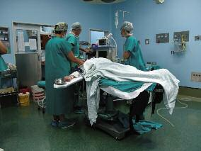
Fattori di rischio stressogeni
Contesto lavorativo:
Cultura organizzativa
Ruolo nell’organizzazione
Autonomia decisionale/controllo
Relazioni interpersonali sul lavoro
Interfaccia famiglia/lavoro
Contenuti lavorativi:
Ambiente di lavoro e attrezzature
Pianificazione dei compiti
Carico / ritimi di lavoro
Orario di lavoro

Slide 26
Tutti i luoghi di lavoro
Valutazione
preliminare
No rischio stress
STOP
Verifica periodica
Rischio stress
Azioni
correttive
Efficaci
STOP
Verifica periodica
Non efficaci
Valutazione approfondita
Azioni correttive
Verifica periodica

Slide 27
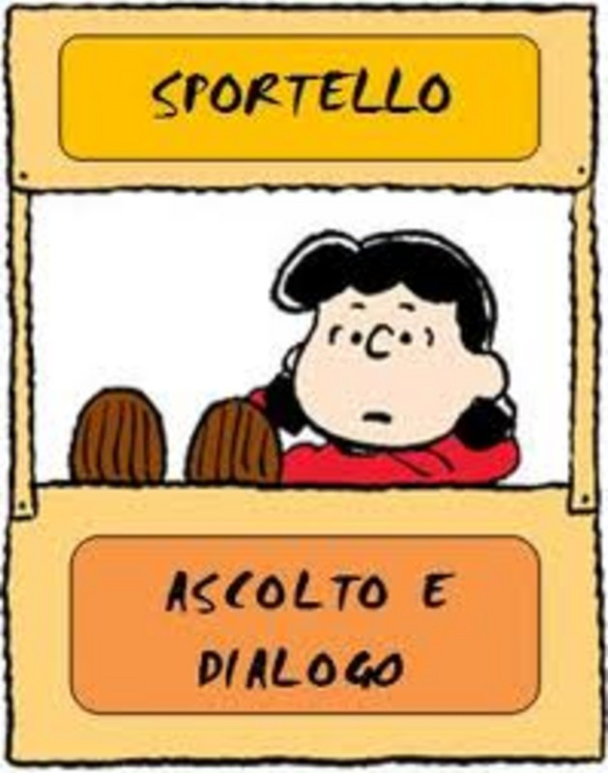
Misure per impedire molestie e violenze
dichiarazione di principio
(codice di condotta)
procedure da seguire per la gestione dei casi
(sportello di ascolto, consigliere di fiducia, procedura informale e formale)

